Slide 1
Devetošolka, devetošolec!
Sledi povezavi in reši naloge. http://gradiva.txt.si/slovenscina/slovenscina-za-triletne-sole/3-letnik-3letni/slovenska-knjizevnost-v-casu/ivan-cankar-kostanj-posebne-sorte/uvod-49/
Sledi drugi povezavi in ponovi, katera obdobja si že spoznal:
http://gradiva.txt.si/slovenscina/slovenscina-za-gimnazije-srednje-sole/3-letnik/3-letnik/modena/moderna/uvod-138/
Spoznal boš obdobje moderne. S spodnjih prosojnic prepiši snov v zvezek.

Slide 2
MODERNA

Slide 3
ČAS
1899–1918
konec 1. sv. vojne,
Cankarjeva smrt
izid Cankarjeve pesniške zbirke Erotika in Župančičeve zbirke Čaša opojnosti

Slide 4
Obdobje na Slovenskem, ko se pisatelji “uprejo realizmu”, to je natančnemu in neosebnemu opisovanju sveta.

Slide 5
ZNAČILNOSTI
Pesmi so v svobodnem verzu (npr. verzi so lahko različno dolgi, ni treba, da so vsi v istem ritmu …) in svobodne oblike (ne drži se nujno določene pesniške oblike, npr. soneta, balade, romance …), pogosti so zvočni učinki besed (podobnoglasje).
V pripovedništvu se pojavljata čustvenost in domišljija. Bolj priljubljene so krajše pripovedne vrste: črtice, novele in povesti z ravnovrstnimi motivi in temami.

Slide 6
POMEN
Slovenska literatura v tem času doseže svetovni vrh v prozi, dramatiki in poeziji.
Cankar in Župančič dokažeta mojstrstvo v jeziku.

Slide 7
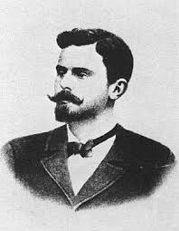
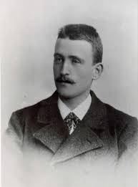
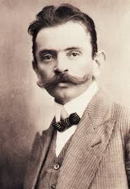
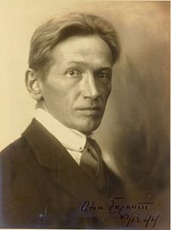
PREDSTAVNIKI
Dragotin KETTE: pesnik, mladinski pisatelj
Josip MURN – ALEKSANDROV: pesnik
Ivan CANKAR: pesnik, pisatelj, dramatik
Oton ŽUPANČIČ: pesnik, dramatik

Slide 8
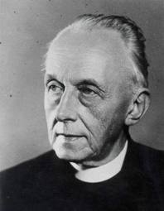
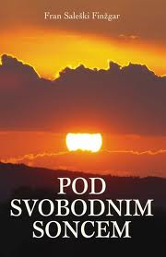
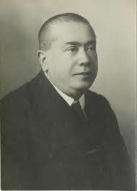
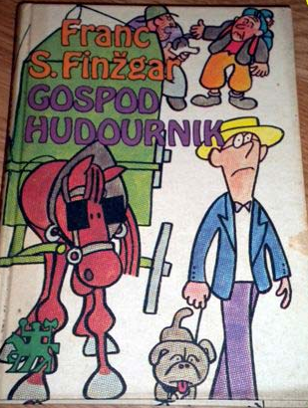
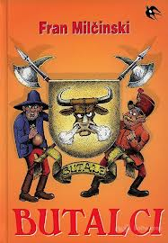
SOPOTNIKA MODERNE:
Fran Saleški FINŽGAR
Fran MILČINSKI

